Slide 1
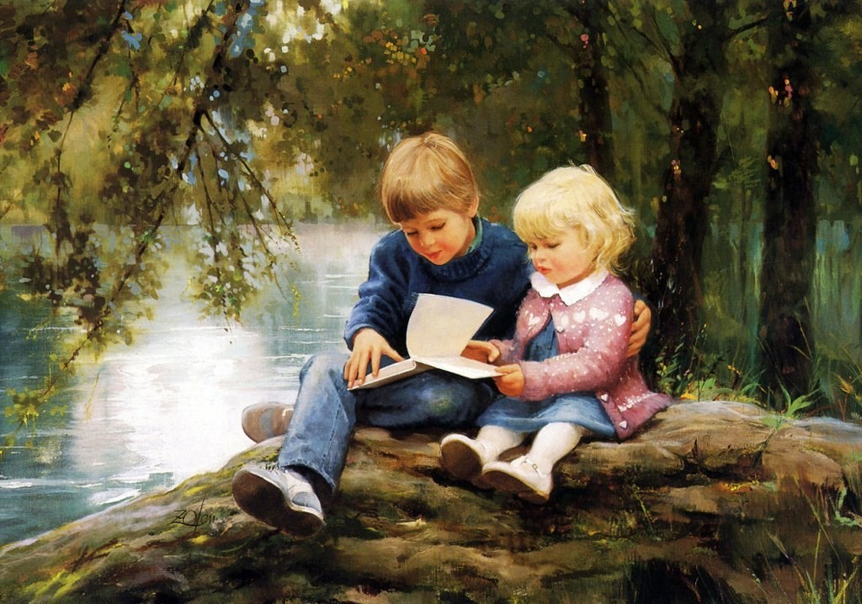

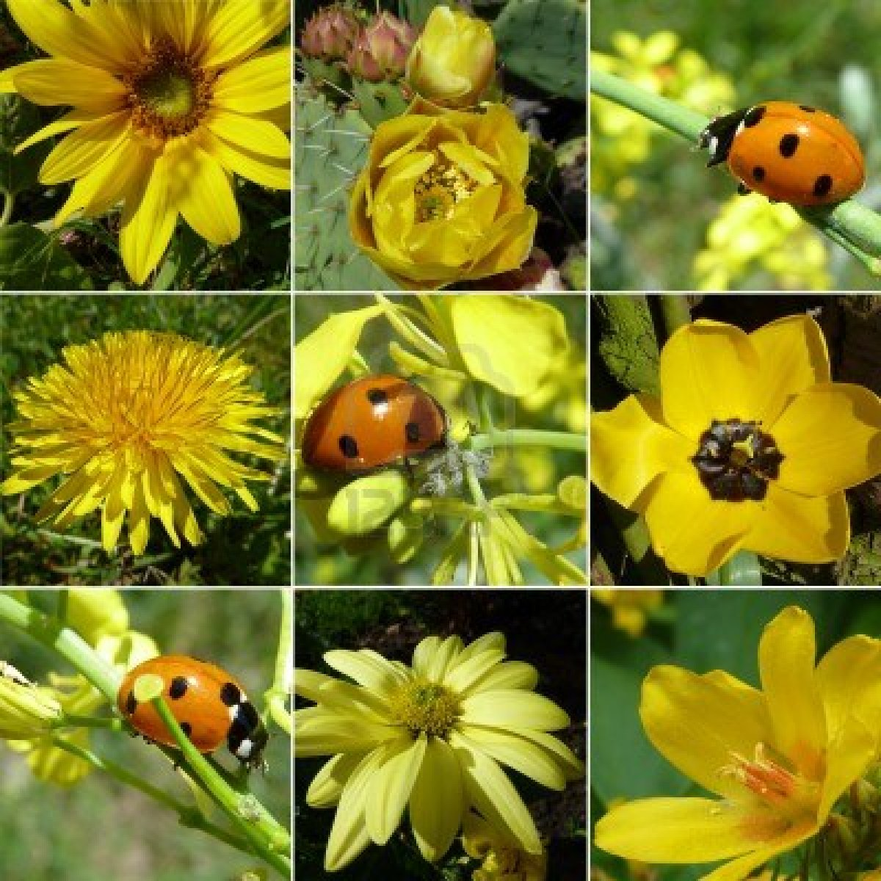
El Pintor de los Niños
Donaald Zolan
Sus pinturas
Automático

Slide 2
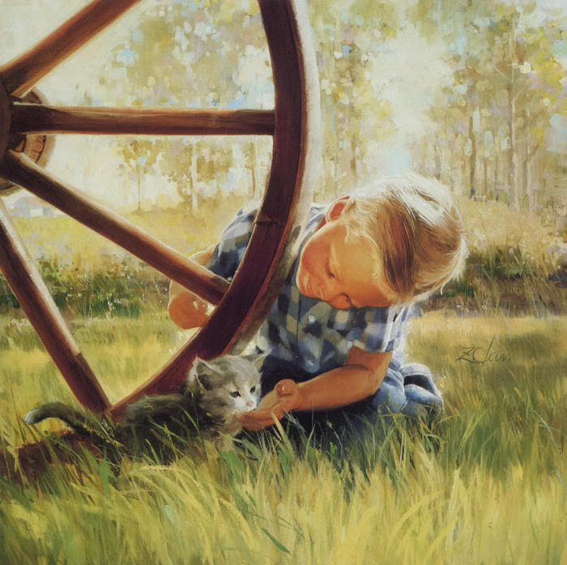
Los niños y el genio tienen en común el mismo organo motor : la curiosidad .

Slide 3
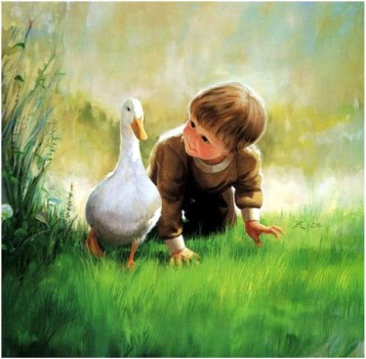
Lo que se les dé a los niños daran los niños a la sociedad .

Slide 4
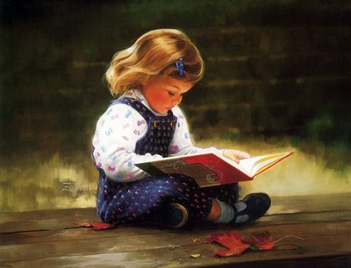
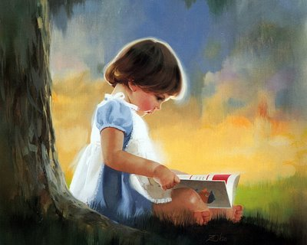
Alejamé de la sabiduría que no llora la filosofia que no rie y la grandeza que no se inclina a los niños .

Slide 5
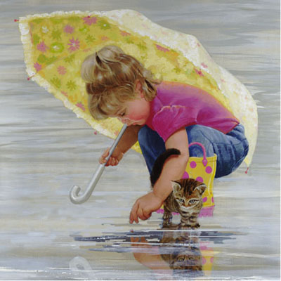
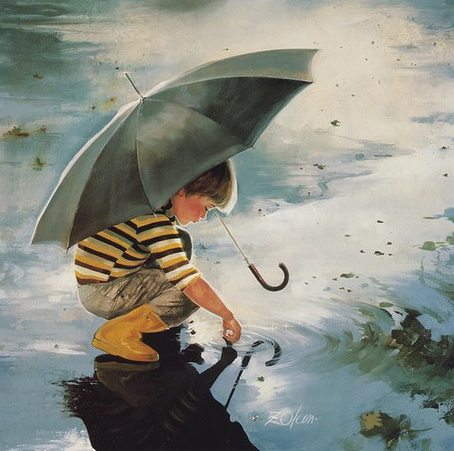
Los niños no tienen pasado ni futuro por eso gozar del presente, cosa que rara vez nos ocurre a nosotros .

Slide 6
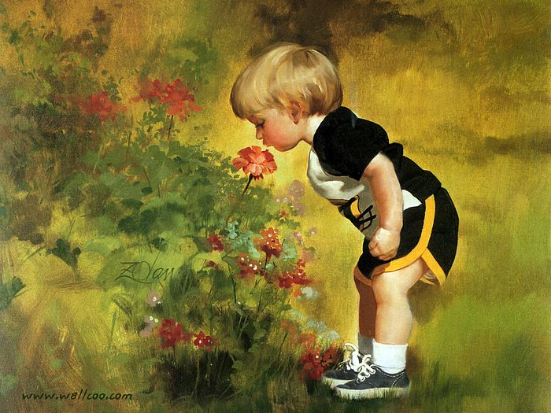
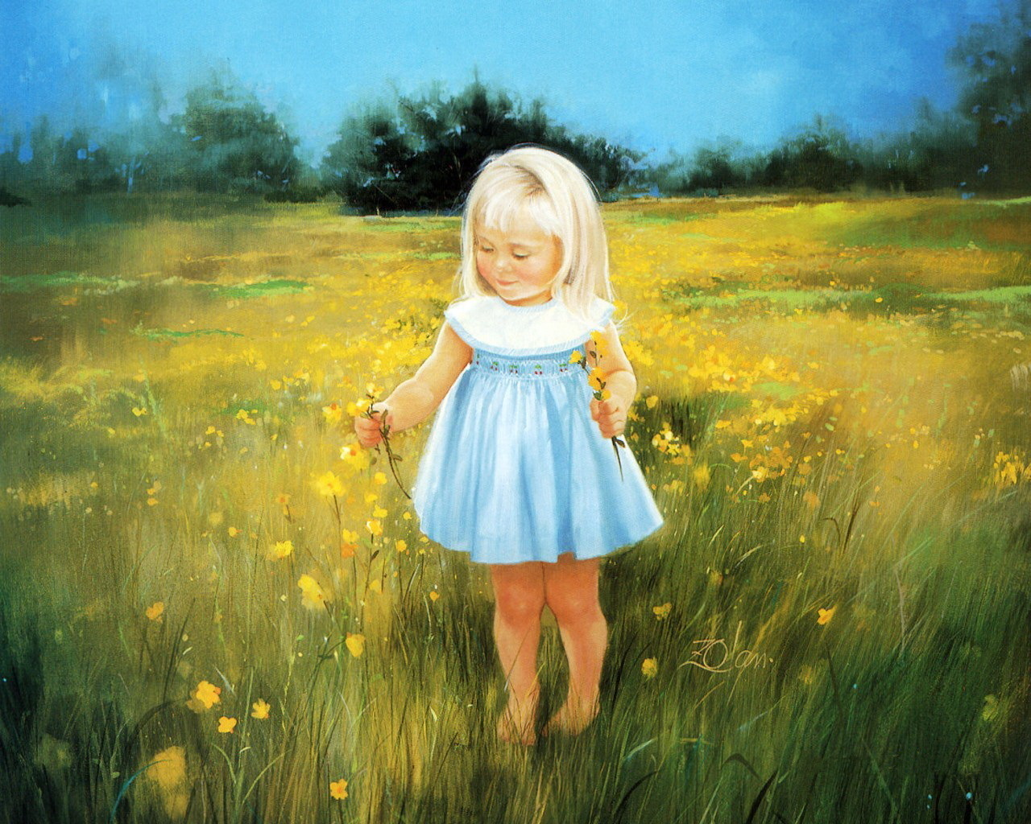
Ha llegado por fin lo que quería ser de mayor : un niño .

Slide 7
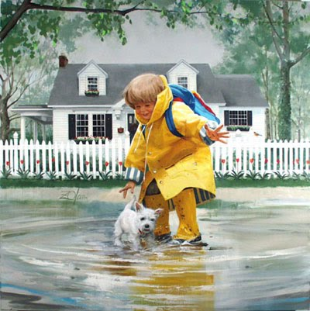
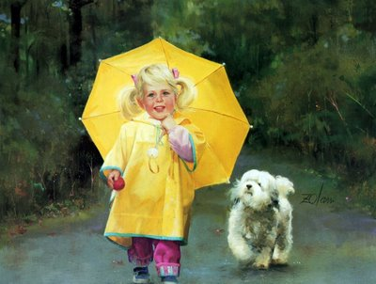
Los niños adivinan que personas los aman .Es un don natural que con el tiempo se pierde .

Slide 8
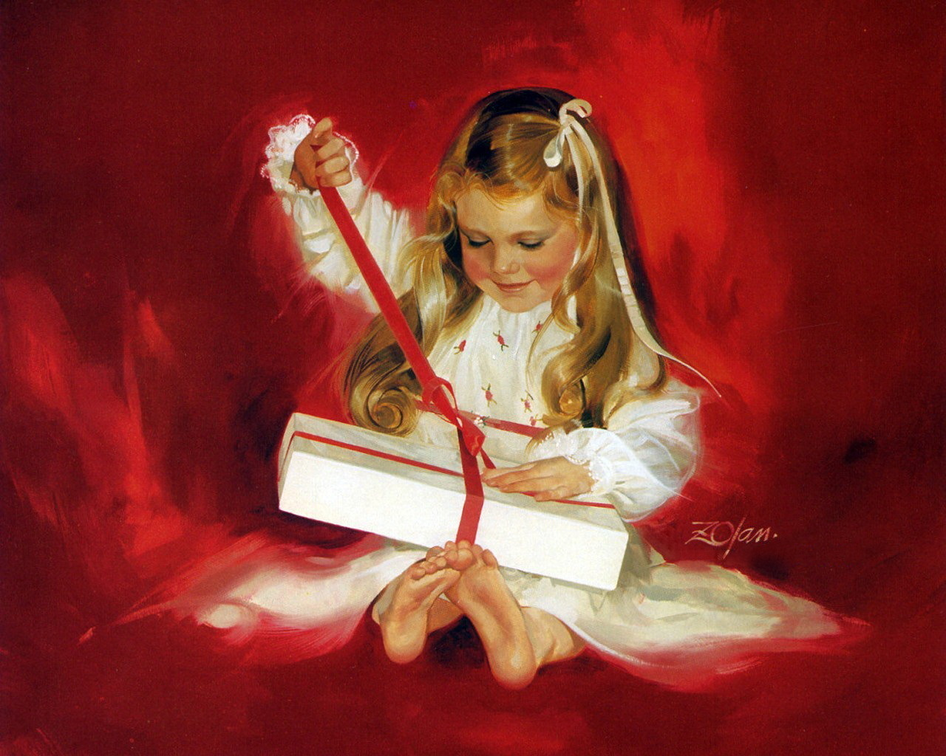
Que ni una palabra, ni una mirada obscena ,manchen la casa donde haya un niño .

Slide 9
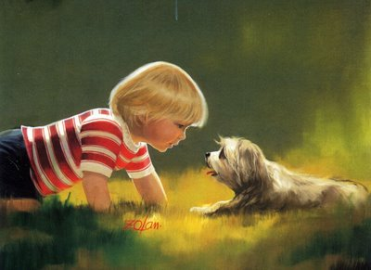
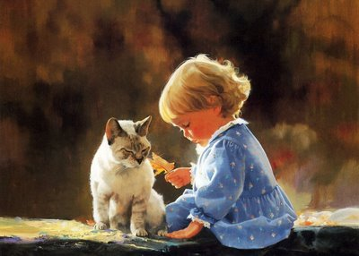
Dame los primeros siete años de vida de un niño y te diré lo que será el hombre de mañana.

Slide 10
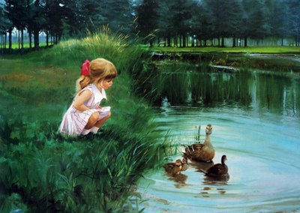
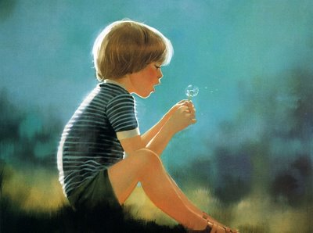
Lo que se aprende en la cuna siempre dura .

Slide 11
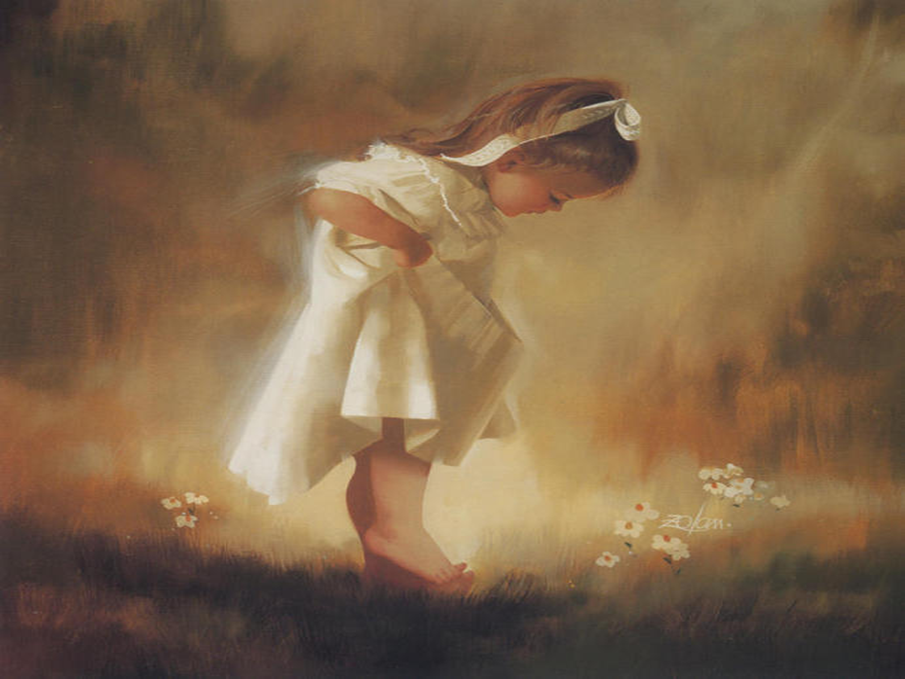
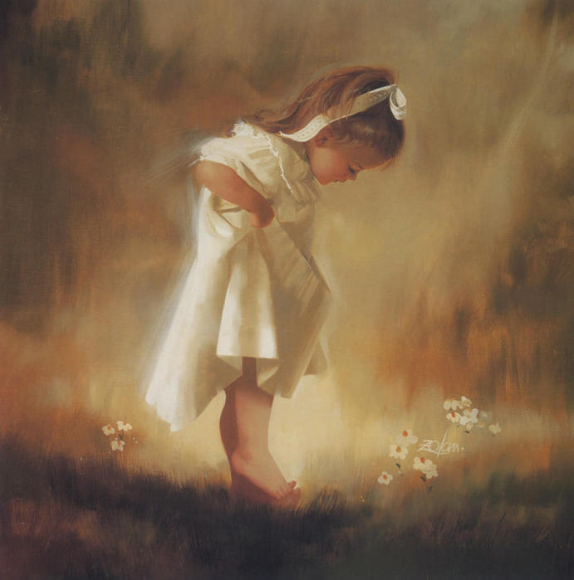
No todo está perdido cuando ves en el rostro de un niño su magnífica inocencia .

Slide 12
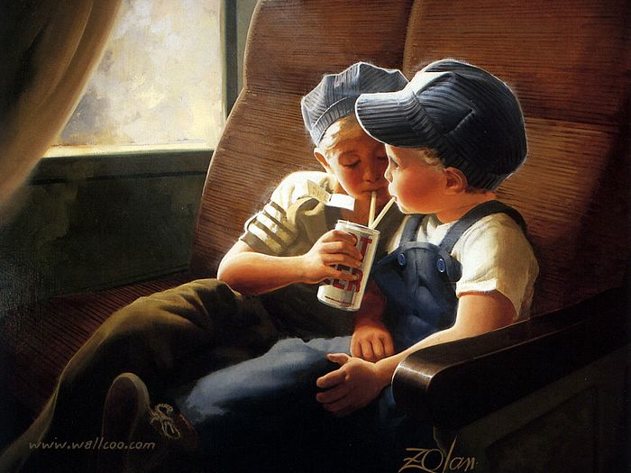
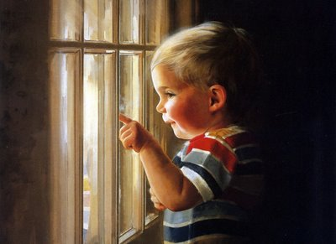
Presencia la sonrisa de un niño y tu día triste habrá acabado .

Slide 13
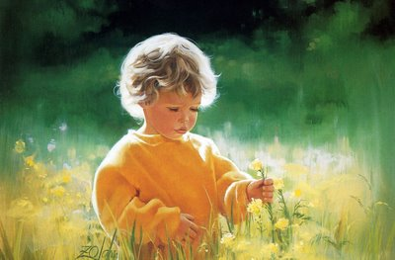
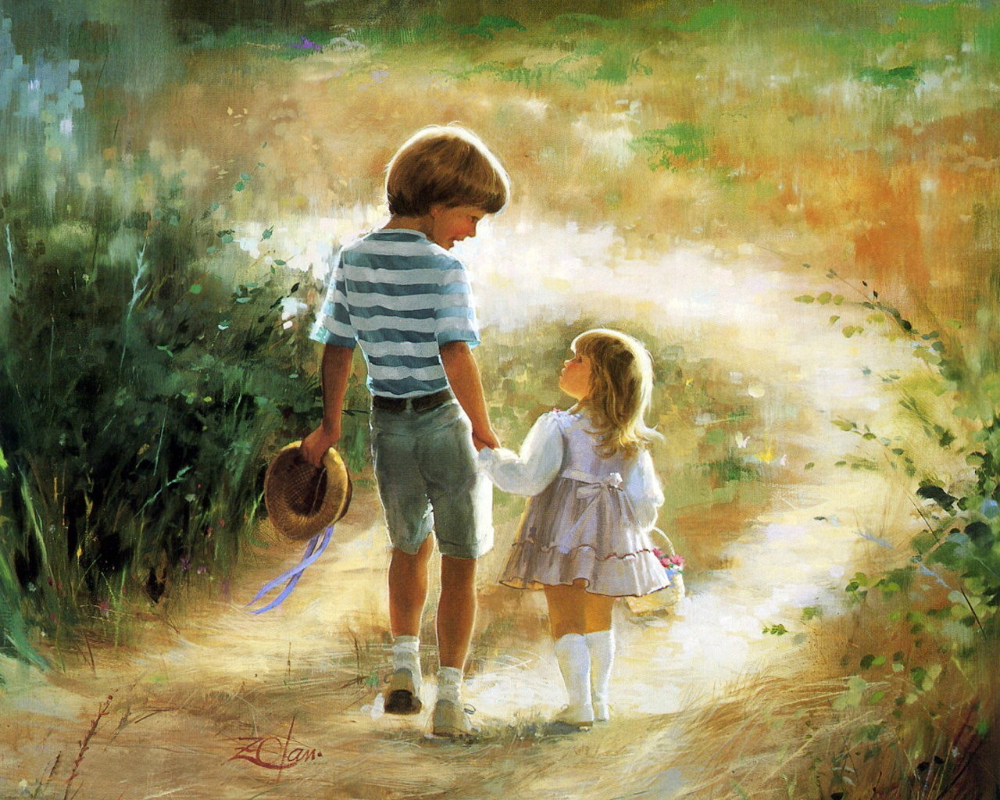
Donde hay niños , existe la Edad de Oro .

Slide 14
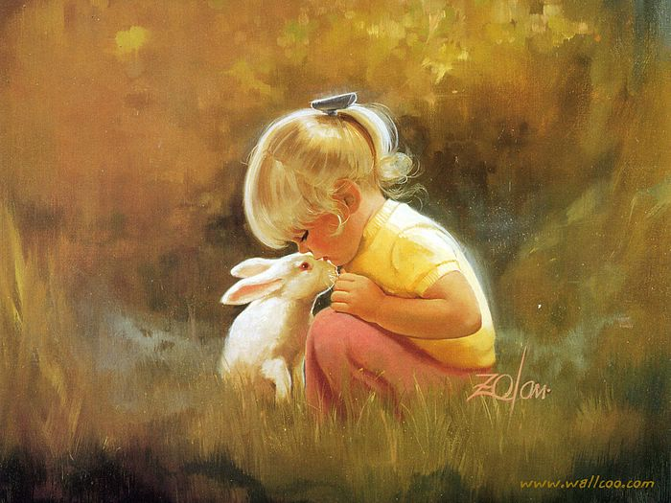
Los niños son las personas mas sabias del mundo ,solo que sin malicia .

Slide 15
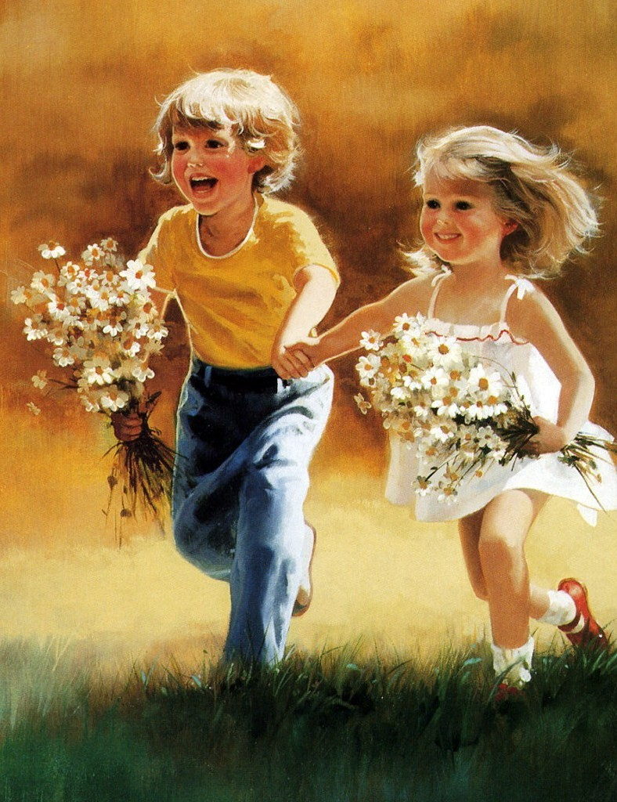
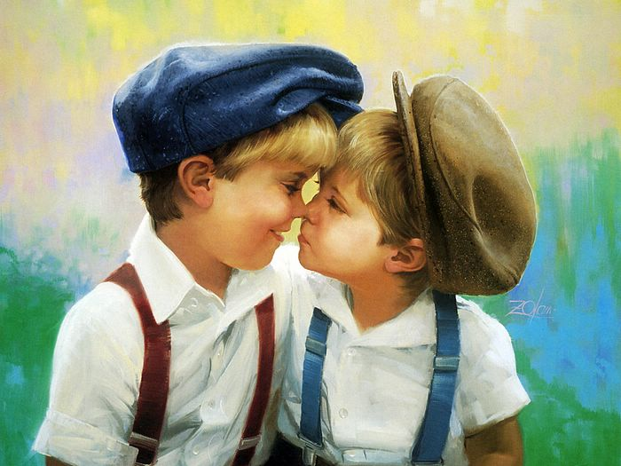
Mi alegría es la mirada limpia y llena de amor de un niño .

Slide 16
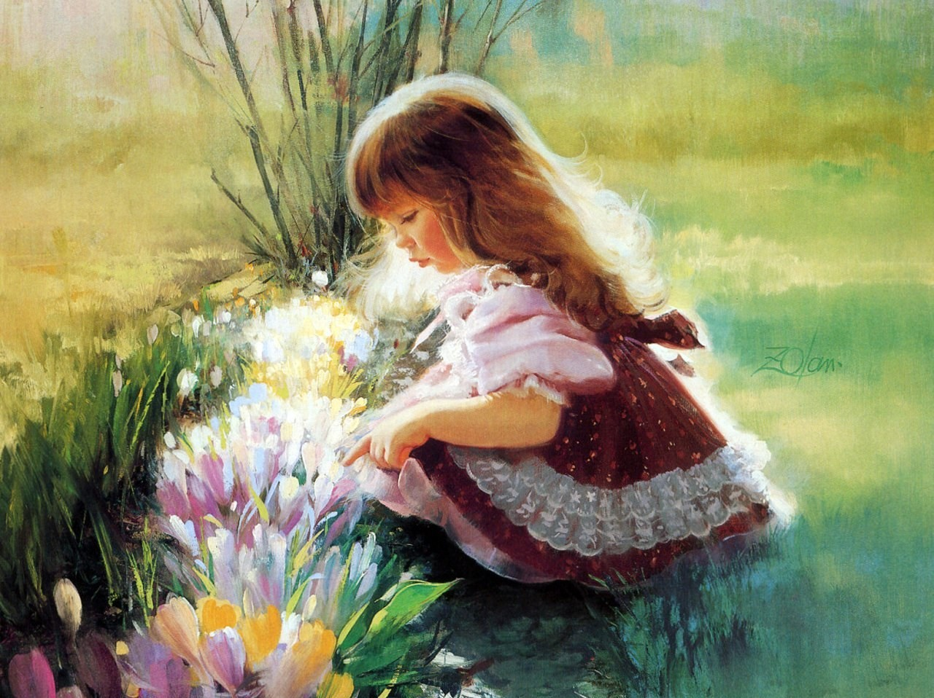
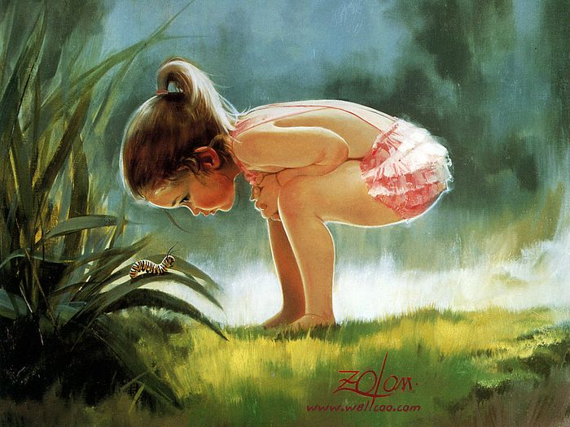
Si todos seguiríamos siendo niños no habría guerras .

Slide 17
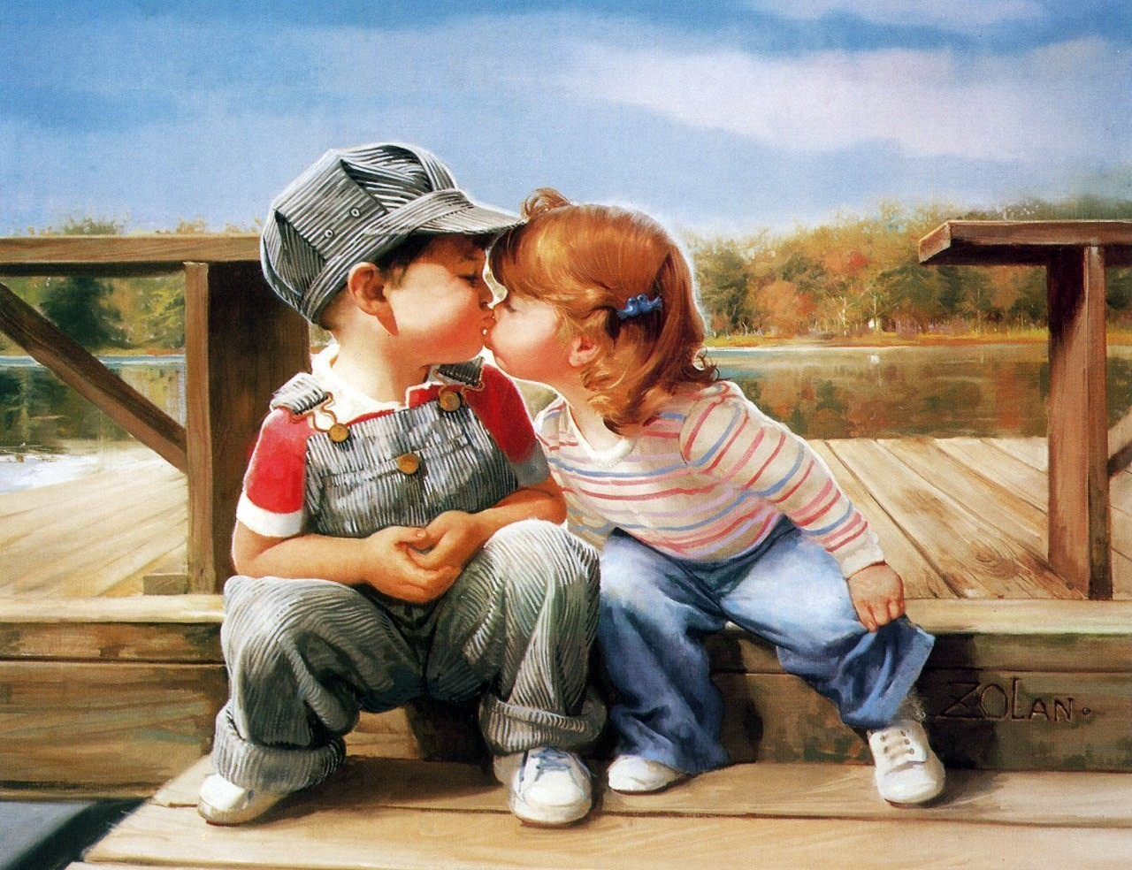
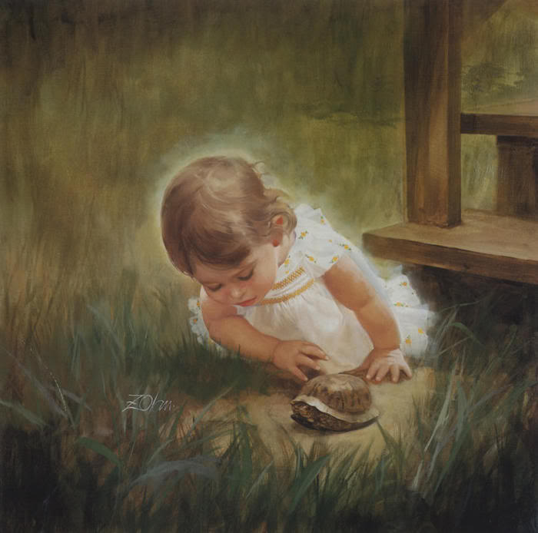
En cada niño nace la humanidad .

Slide 18
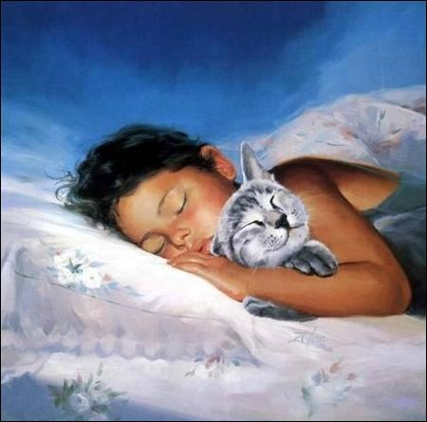
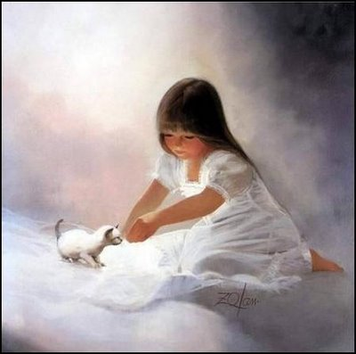
Lo maravilloso de la infancia es que cualquier cosa en ella es maravillosa.

Slide 19
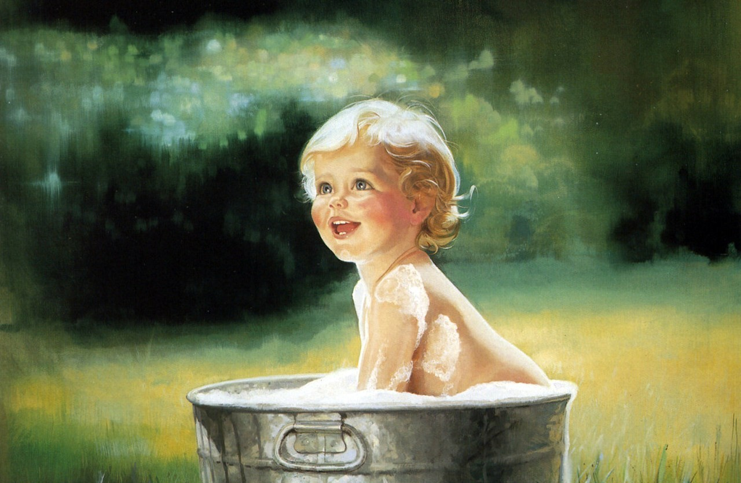
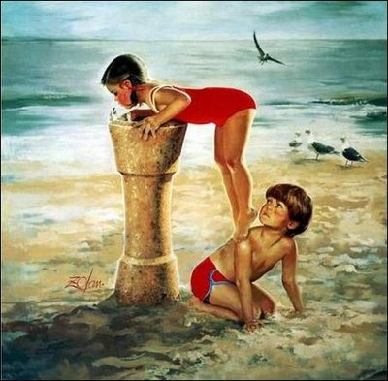
Somos lo que fue nuestra niñez .

Slide 20
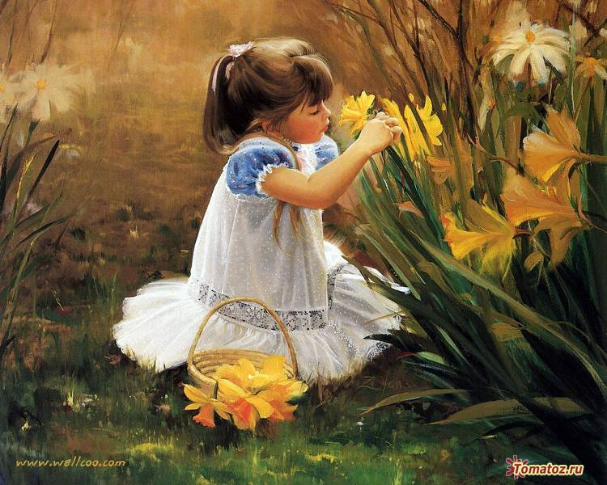
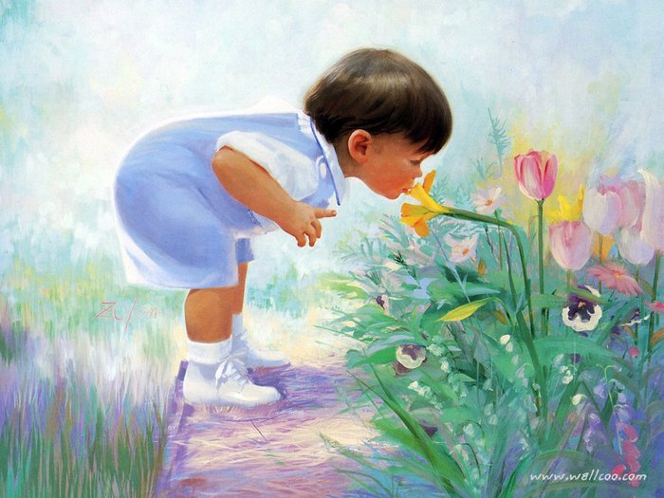
Cada niño que viene al mundo nos dice : Dios aún confía en el hombre”.

Slide 21
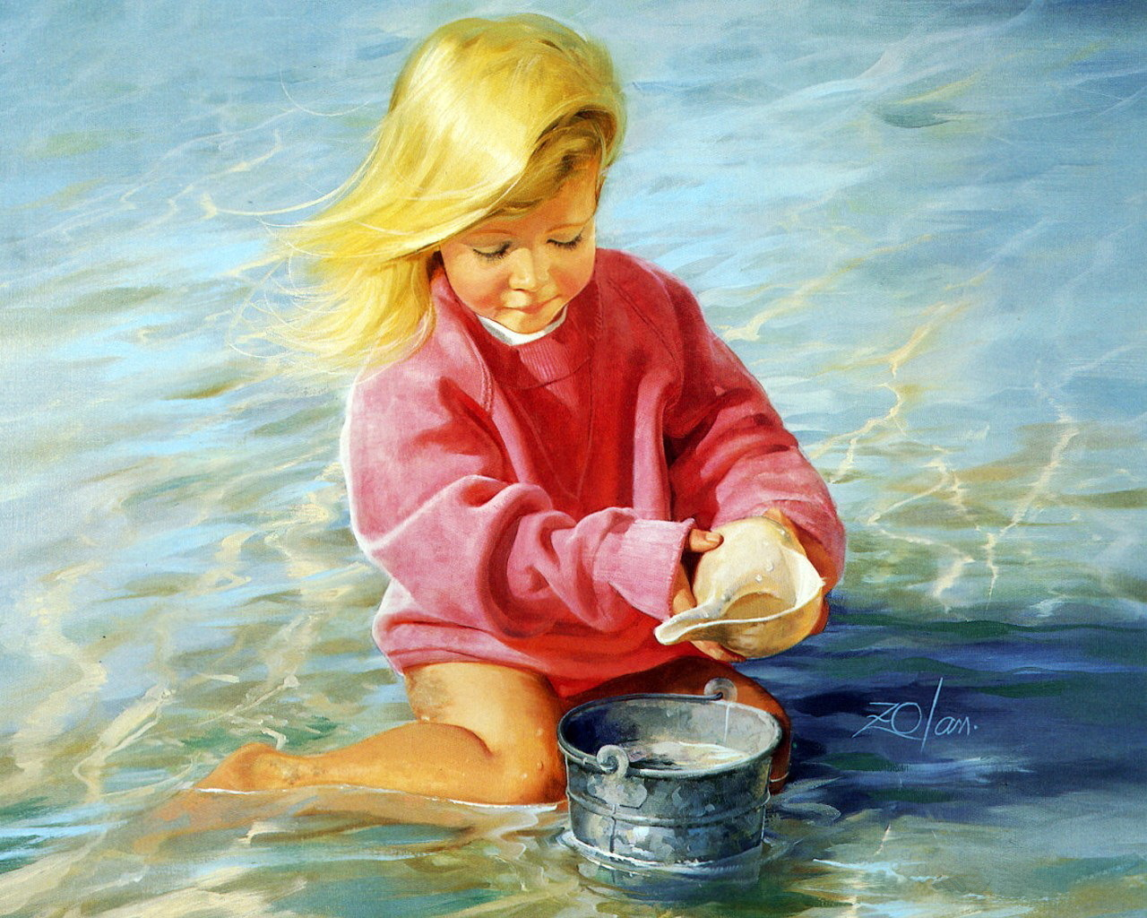
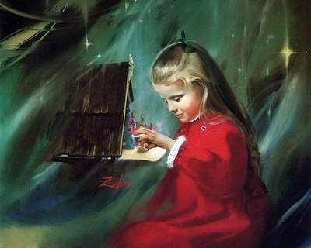
Hay un solo niño bello en el mundo y cada madre lo tiene .

Slide 22
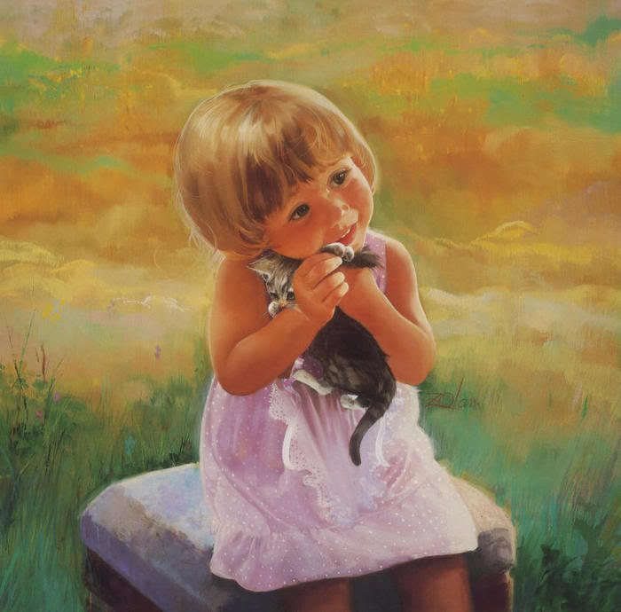
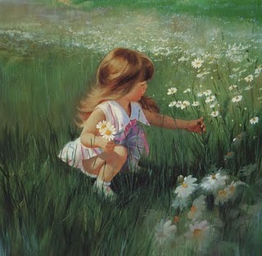
El mejor olor ,el del pan, el mejor sabor, el de la sal y el mejor amor el de los niños.

Slide 23
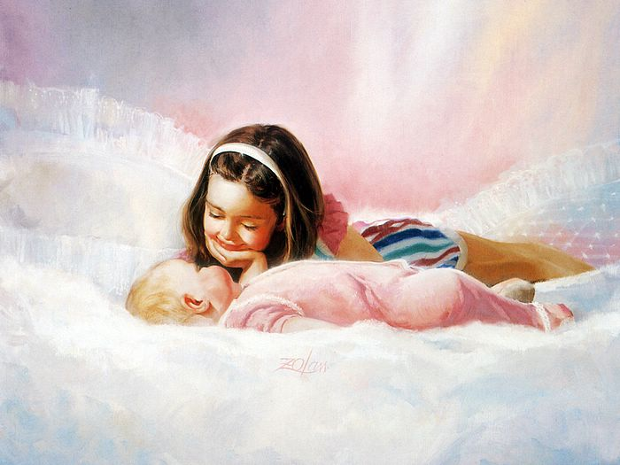
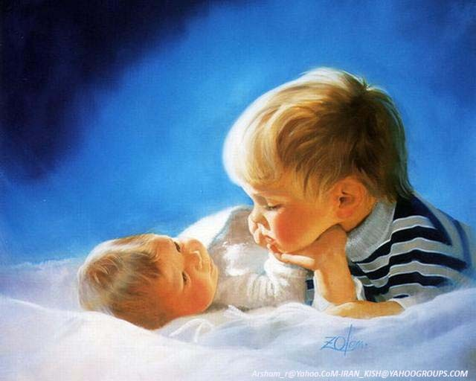
El medio mejor para hacer buenos a los niños es hacerles felices.

Slide 24
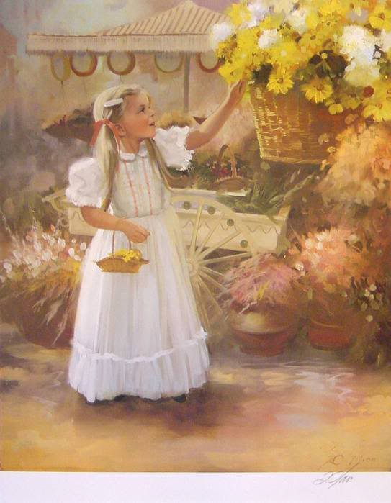
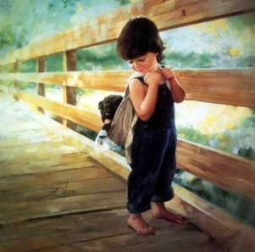
Quien no aprende de los niños ,no aprenderá de los mayores .

Slide 25
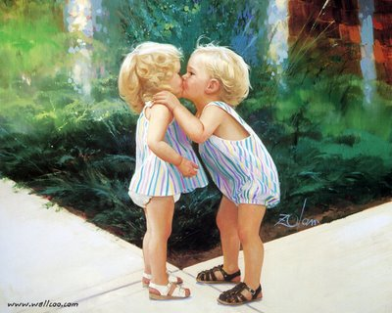
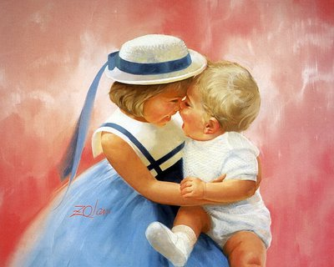
Que sería el mundo sin niños.

Slide 26
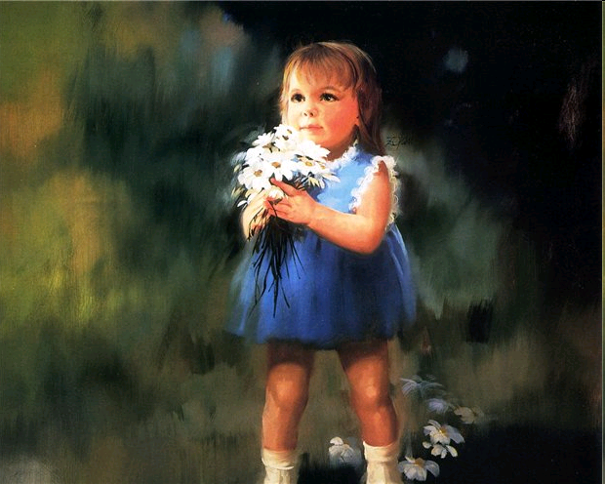
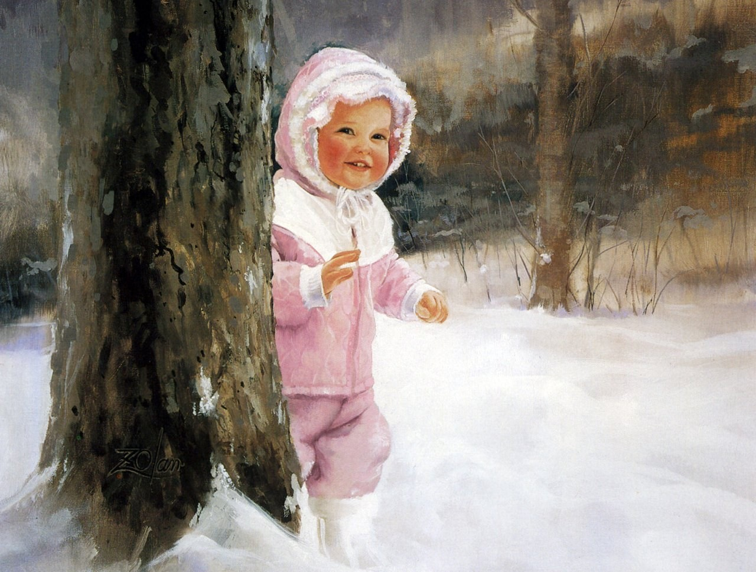
Los niños son la esperanza del mundo .

Slide 27
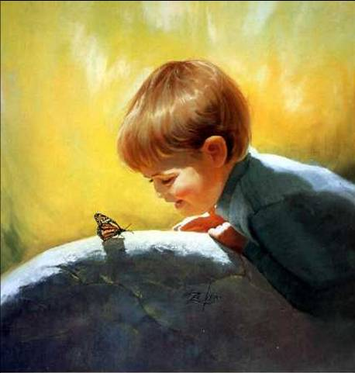
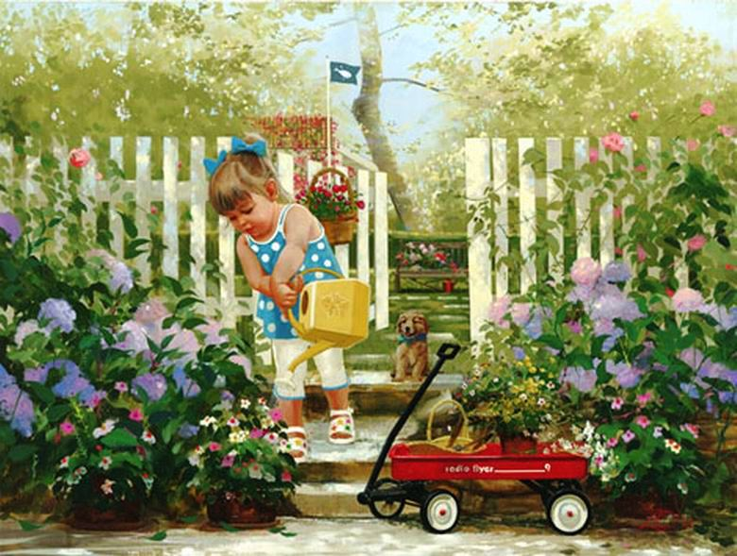
Los comentarios son de Zolan y expresan su amor a los niños . Su trabajo celebra la alegría de la niñez, con todas las maravillas, inocencia y amor.

Slide 28
Diseño : Helen
Imágenes : Internet

Slide 29



Accede a la sección que desees desde aquí:
Propia Creación
De la Red
Dedicatorias | Fechas Especiales | Graciosos
Historia y Arte | Lugares | Musicales
Naturaleza y Ciencias | Política | Reflexión
Religiosos | Románticos | Salud
Dedicatorias | Fechas Especiales | Graciosos
Historia y Arte | Lugares | Musicales
Naturaleza y Ciencias | Política | Reflexión
Religiosos | Románticos | Salud
Si deseas recibir pps periódicamente en tu correo electrónico subscríbete aquí:

